Slide 1
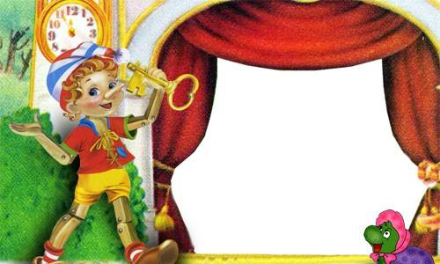
Алгоритм

Slide 2
Игра «Следующее слово»
Декабрь –
Зима –
Вторник –
Задача –
Лето -
январь
весна
среда
ответ
осень

Slide 3
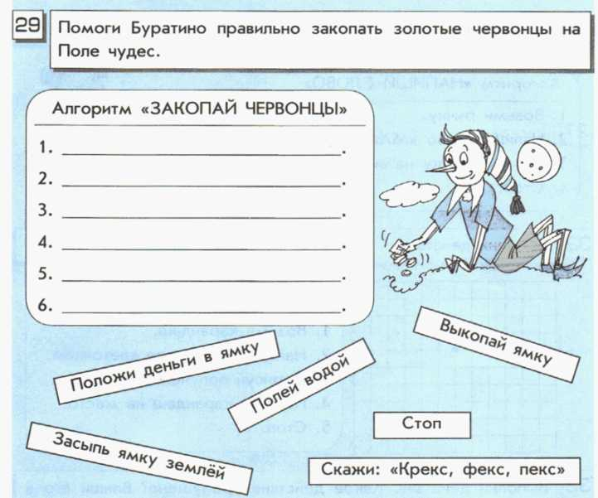
Выкопай ямку
Положи в ямку деньги
Засыпь ямку землёй
Полей водой
Скажи: «Крекс, фекс, пекс»
Стоп

Slide 4
Выполнение команд
шаг за шагом
по определённому плану –
называется выполнить
алгоритм

Slide 5
Нарисуй на доске солнышко
1. Подойди к доске
2. Возьми мел
3. Нарисуй солнышко
4. Положи мел
5. Конец

Slide 6
Вытри доску
Встань с места
2. Подойди к доске
3. Возьми тряпку
4. Сотри солнышко
5. Положи тряпку на место
6. Сядь на место
7. Конец

Slide 7
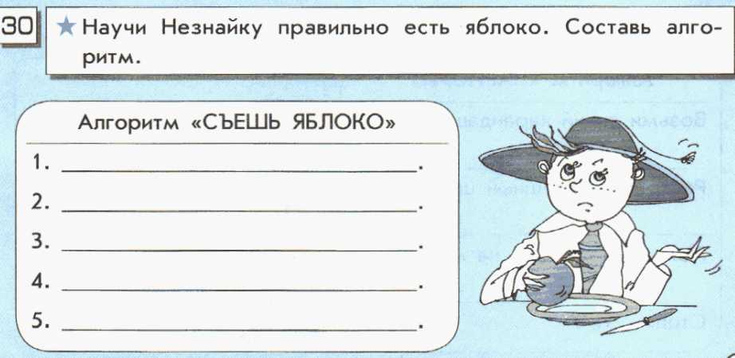
Возьми яблоко
Помой яблоко
Съешь яблоко
Выбрось огрызок в мусорное ведро
Конец

Slide 8
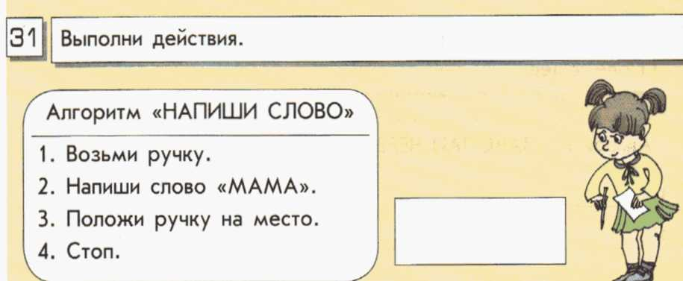

Slide 9
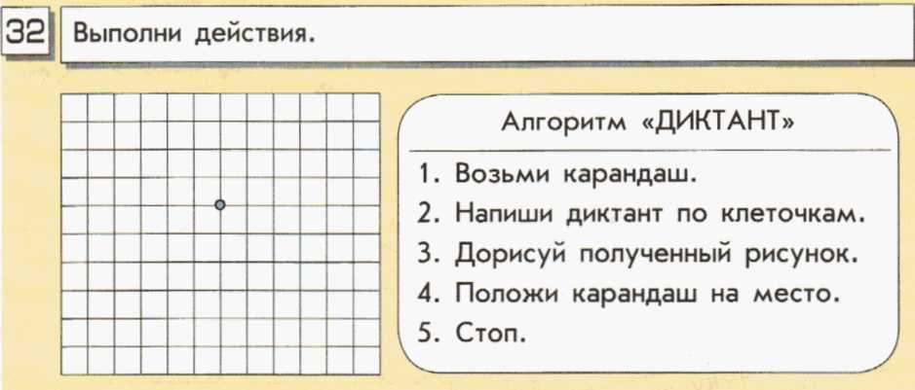
1 3 3 3 1 1 3 1 2 3 1 1 2 2 1 2 2 1 1 3 2 1 3 1

Slide 10
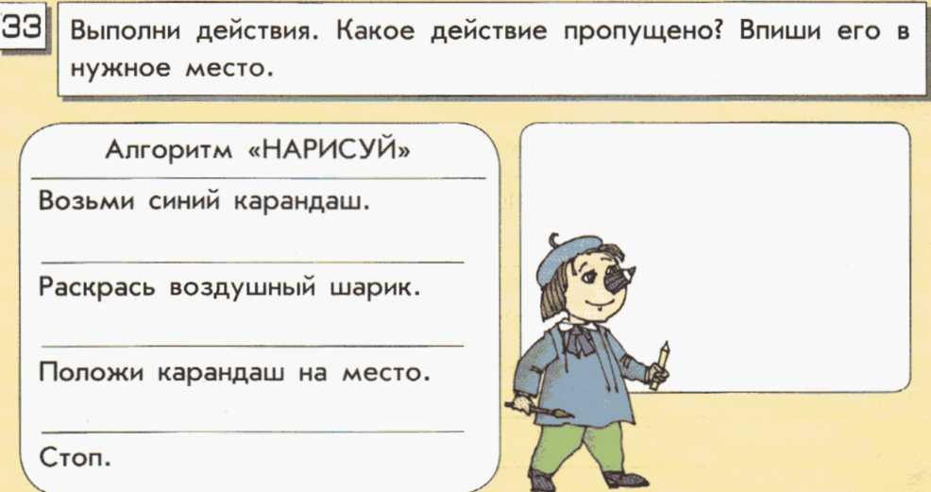
Нарисуй воздушный шарик
Нарисуй верёвочку

Slide 11
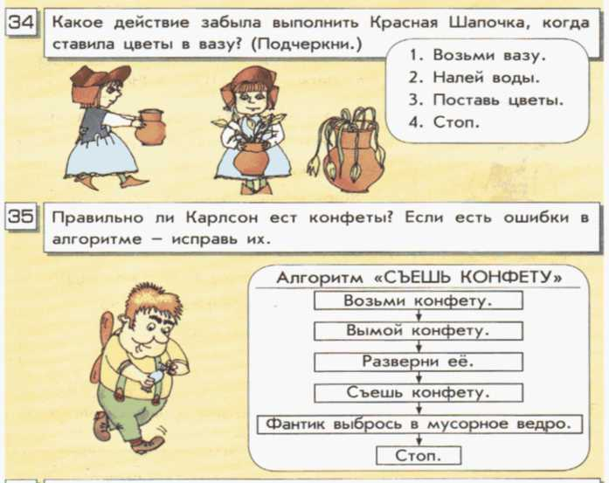

Slide 12
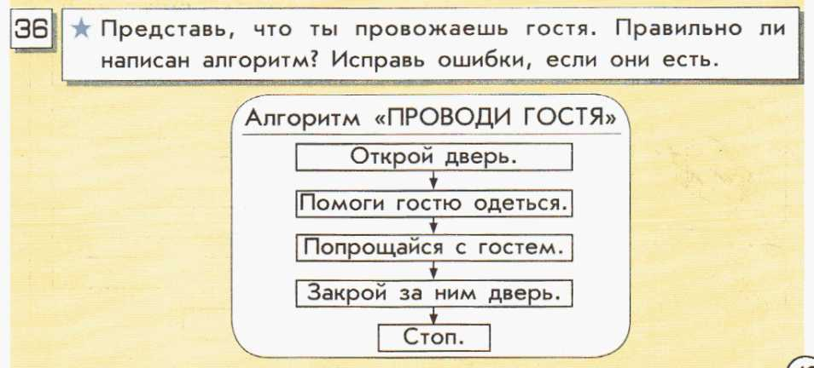

Slide 13
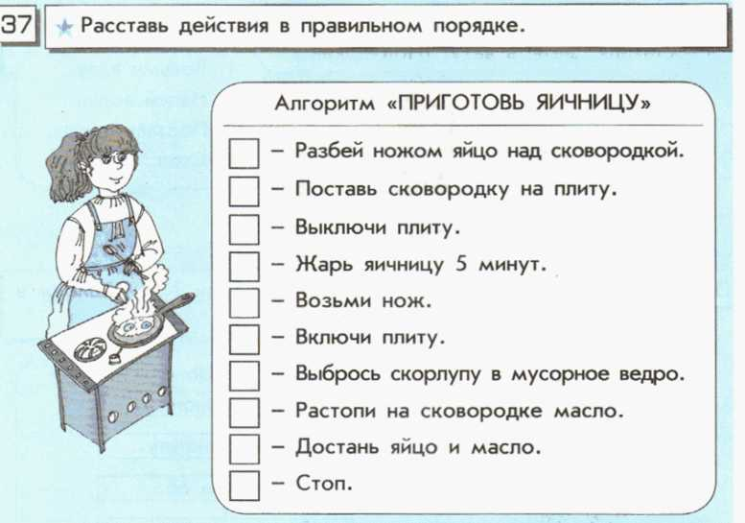
6
2
9
8
4
1
7
5
3
10

Slide 15
Источники
http://vehe.ru/images/910-big.png
http://www.design-warez.ru/photoshop/ramki/95578-detskaja-ramka-dlja-fotoshopa-zolotojj-kljuchik.html
http://www.design-warez.ru/photoshop/7390-Ramochka_Leopol_d.html
http://smayli.ru/sporta.html
http://smayli.ru/muzika_3.html

